Slide 1
ELEMENTARY

Slide 2
INFINITVE | GERUND | ZERO INFINITIVE | BOTH GERUND AND INFINITIVE
Want Decide Learn Hope Promise Have Need Would like Plan | Love I love playing 2. Like She likes sleeping 3. Hate Do you hate working? 4. Mind They didn’t mind flirting | Can Must Should Would May ------------- 6. Let 7. Make | Love Like Hate Mind

Slide 3
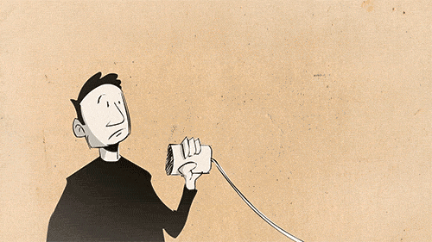
INTERESTING FACT
Английский язык является официальным языком 67 стран мира

Slide 4
ЧТО ИЗУЧАЕМ СЕГОДНЯ?
В английском языке существует несколько видов местоимений. Объектные местоимения отвечают на вопрос «кому?», «кем?», «о ком?» и «кого?».
НАПРИМЕР:
I know him
She loves me
They came to us

Slide 5
ДРУГИЕ ПРИМЕРЫ ИСПОЛЬЗОВАНИЯ
I drive him to the job
She speaks to them
A coach trains us
I don’t like her

Slide 6
ТРЕНИРУЕМ МЫШЕЧНУЮ ПАМЯТЬ
Я знаю его
Он знает меня
Мы знаем их
Ты знаешь ее?
Мы будем знать его
Я знал их
Он знал меня
Они не знали ее
Ты знал нас?

Slide 7
ТРЕНИРУЕМ МЫШЕЧНУЮ ПАМЯТЬ
Я понимаю его
Он не понимает нас
Как ты понял ее?
Они не понимают меня
Как ты понимаешь нас?
Я пойму их
Ты не поймешь ее
Ты поймешь ее?
Мы не поняли тебя

Slide 8

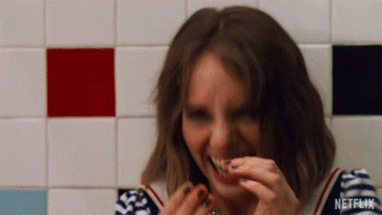
ПРИТЯЖАТЕЛЬНЫЕ МЕСТОИМЕНИЯ
Твой парень – мой парень. Мой парень – твой брат
Это лучше всего иллюстрирует то, что мы с вами будем изучать прямо сейчас

Slide 9
ТРЕНИРУЕМ МЫШЕЧНУЮ ПАМЯТЬ
Это моя книга
Это наш кофе
Это их дом
Это ее сумка
Это наш мяч
Это ее мяч?
Почему это ее мяч?
Это не наша ручка
Моя ручка была красной

Slide 10
ТРЕНИРУЕМ МЫШЕЧНУЮ ПАМЯТЬ
Моя собака умная
Ее парень красивый
Наш кот быстрый
Мой папа богатый
Твой сын учиться?
Их сестра в Париже
Наши дети в школе
Ее родители были в Европе
Их дом не был дорогим

Slide 11
Возвратные местоимения
-myself, yourself, himself, herself, itself, ourselves, yourselves, themselves
действие направлено на субъект:
He hurt himself.
He introduced him He introduced himself

Slide 12
Возвратные местоимения
-myself, yourself, himself, herself, itself, ourselves, yourselves, themselves
1)Когда субъект и объект — один и тот же человек
He blames himself. — Он винит себя.
2)Чтобы подчеркнуть, что кто-то сделал что-то сам, без помощи
I cooked it myself.
3)Я сам это приготовил.В устойчивых выражениях
Behave yourself! — Веди себя хорошо!

Slide 13
ТРЕНИРУЕМ МЫШЕЧНУЮ ПАМЯТЬ
I hurt myself.
She looked at herself in the mirror.
We did it ourselves.
You might hurt yourself.

Slide 14
КТО | КОМУ? КОГО? О КОМ? | ЧЕЙ? ЧЬЁ?
I | ME | MY
HE | HIM | HIS
SHE | HER | HER
WE | US | OUR
THEY | THEM | THEIR

Slide 15

VOCABULARY
PHONE LANGUAGE

Slide 16

RING

Slide 17
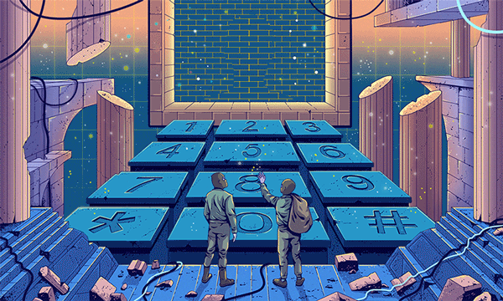
PHONE NUMBER

Slide 18
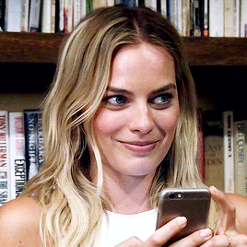
PUT DOWN

Slide 19
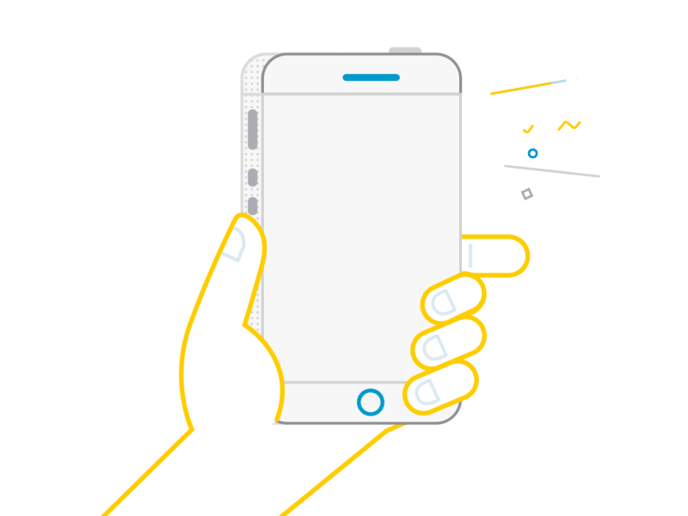
PICK UP

Slide 20
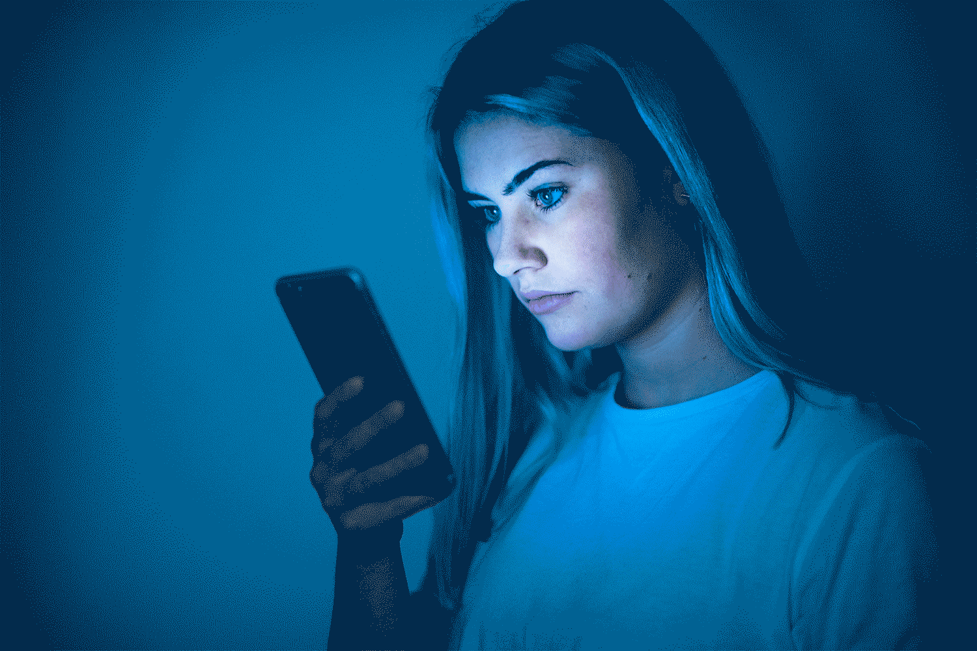
PHONE (v)

Slide 21
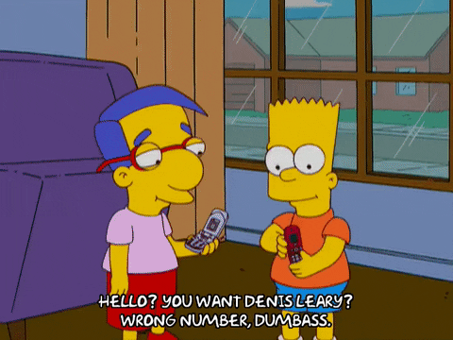
WRONG NUMBER

Slide 22
WORKBOOK

Slide 23
УПРАЖНЕНИЯ НА НОВЫЕ СЛОВА
У тебя неправильный номер
У нас неправильный номер
У нее неправильный номер
У него нет неправильного номера
У них неправильный номер?
У нас был неправильный номер
Почему у тебя был неправильный номер?
У нее будет неправильный номер
У него не было неправильного номера

Slide 24
УПРАЖНЕНИЯ НА НОВЫЕ СЛОВА
Я звоню тебе
Ты звонишь мне
Она не звонит нам
Он не будет звонить ей
Мы позвоним ему
Она позвонит тебе?
Она звонит тебе?
Когда она позвонила тебе?
Они не звонили нам

Slide 25
УПРАЖНЕНИЯ НА НОВЫЕ СЛОВА
Я не беру трубку
Ты возьмешь трубку?
Она не берет трубку
Ты взяла трубку
Мы не взяли трубку
Почему ты взял трубку?
Мы взяли трубку
Как ты берешь трубку?
Он не берет трубку

Slide 26
УПРАЖНЕНИЕ НА НОВЫЕ СЛОВА
Оно звонит
Мой телефон звонит
Ее телефон звонит
Наш телефон звонит
Ей телефон не зазвонит
Его телефон не звонит
Наш телефон не зазвенел
Твой телефон зазвенел?
Твой телефон не зазвенел

Slide 27
УПРАЖЕНЕНИЕ НА НОВЫЕ СЛОВА
Поставь телефон
Я могу поставить телефон
Она должна поставить телефон
Почему я должен ставить?
Она не должна ставить телефон
Ты поставил телефон?
Почему ты поставил телефон?
Она поставила телефон
Мы не поставим телефон

Slide 28
WHO AM I?

